Slide 1
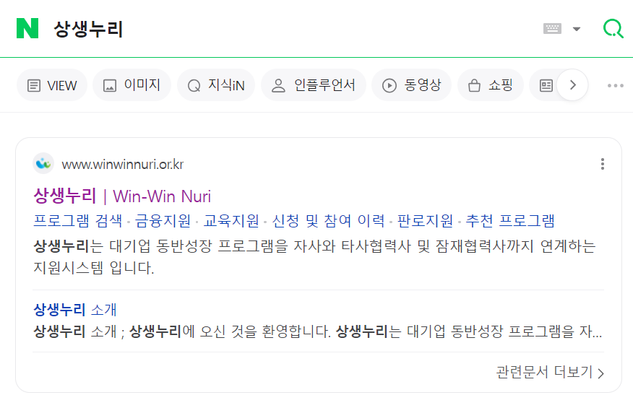
Ⅰ. 상생누리 접속 경로
1. 포털에서 ‘상생누리’ 검색 후 사이트 접속 및 회원가입 진행

Slide 2
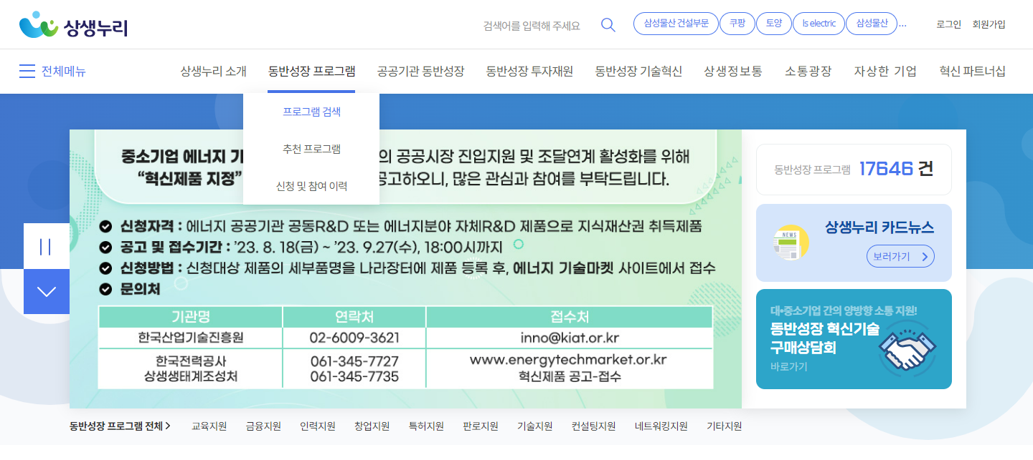
Ⅰ. 상생누리 접속 경로
2. ‘동반성장 프로그램’ 탭에서 ‘프로그램 검색’ 클릭

Slide 3
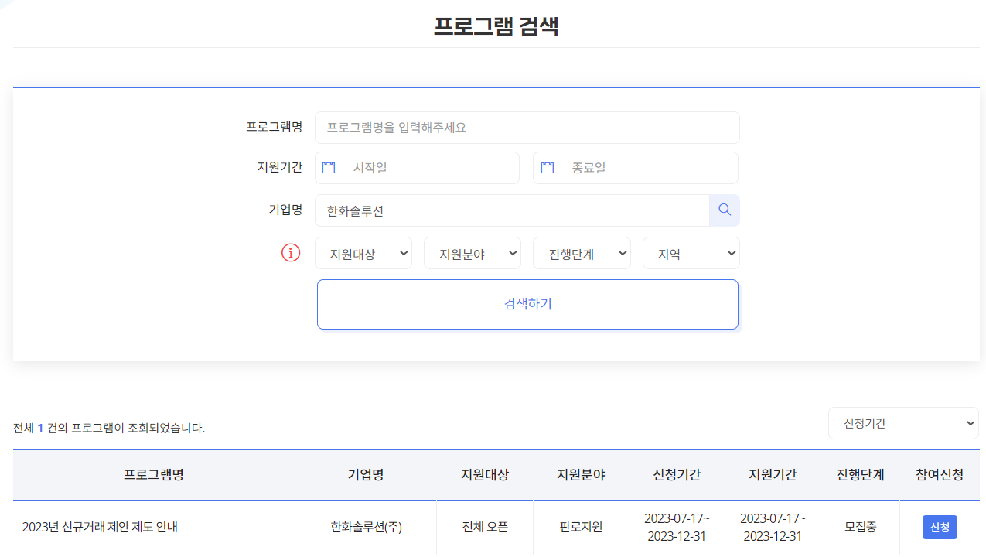
Ⅰ. 상생누리 접속 경로
3. 기업명 ‘한화솔루션’ 검색 후 ‘신규거래 제안 제도 안내’ 프로그램에서 신청 버튼 클릭
- 이후 안내에 따라 신청절차 진행

